Slide 1
信息安全数学基础
Mathematic Foundation of Information Security
郑州大学软件学院 薛均晓
xuejx@zzu.edu.cn

Slide 2
第 3 章
二 次 剩 余

Slide 3
Review
Ø 二次剩余
Ø Legendre 符号、二次互反定理

Slide 4
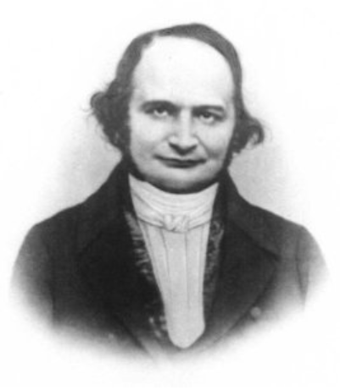
3.3 Jacobi符号
Jacobi
卡尔·雅可比（Carl Gustav Jacob Jacobi，1804~1851）,德国数学家。1816年11月进入波茨坦大学预科学习，1821年春毕业。雅可比是数学史上最勤奋的学者之一，与欧拉一样也是一位在数学上多产的数学家，是被广泛承认的历史上最伟大的数学家之一。
雅可比在函数行列式方面有一篇著名的论文：《论行列式的形成与性质》（1841）。

Slide 5
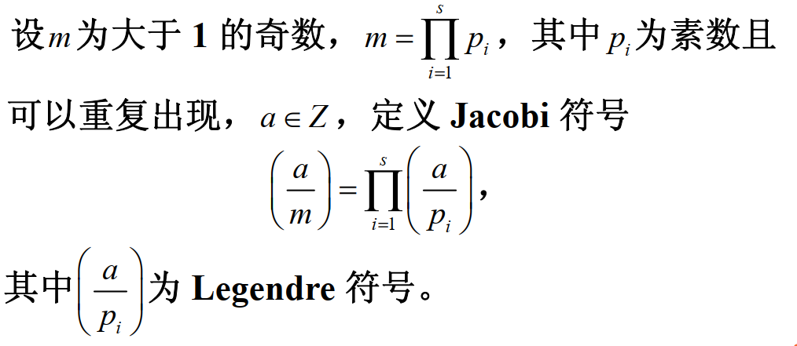
3.3 Jacobi符号
定义 3.3.3
显然，当m为奇素数时，Jacobi符号即Legendre符号

Slide 6
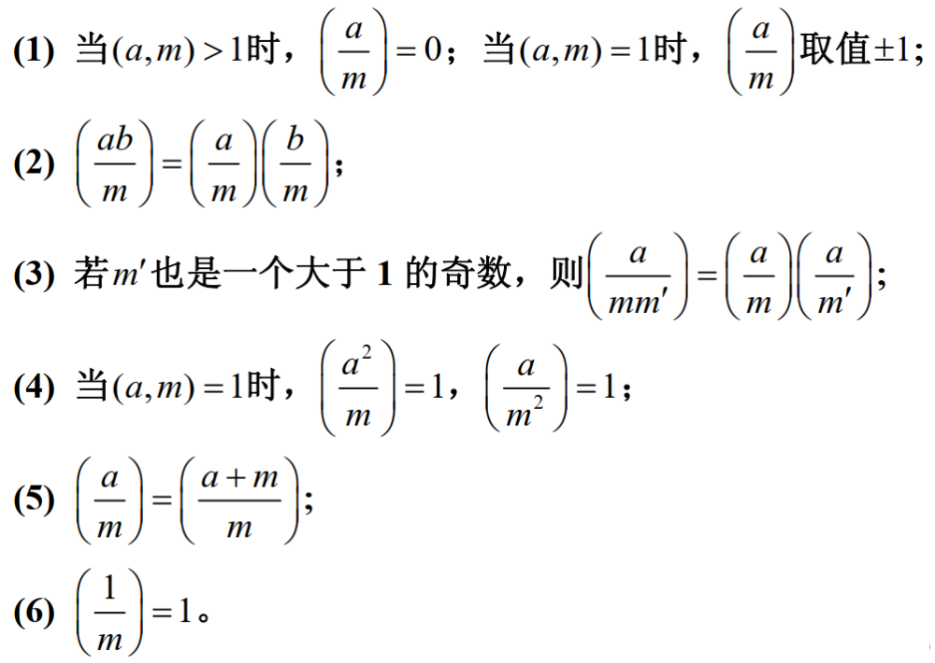
3.3 Jacobi符号
定理 3.3.3

Slide 7
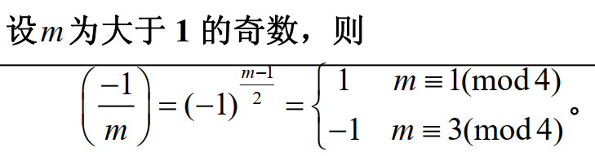
3.3 Jacobi符号
定理 3.3.2

Slide 8
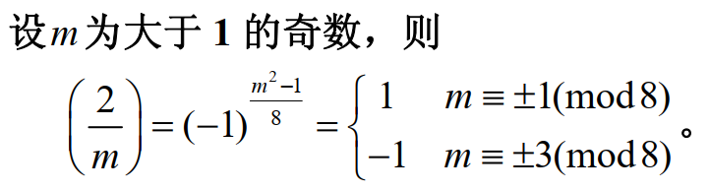
3.3 Jacobi符号
定理 3.3.3

Slide 9
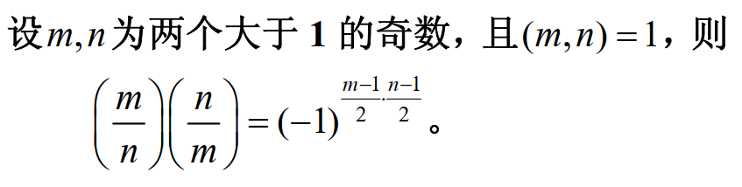
3.3 Jacobi符号
定理 3.3.4 （二次互反律）

Slide 10
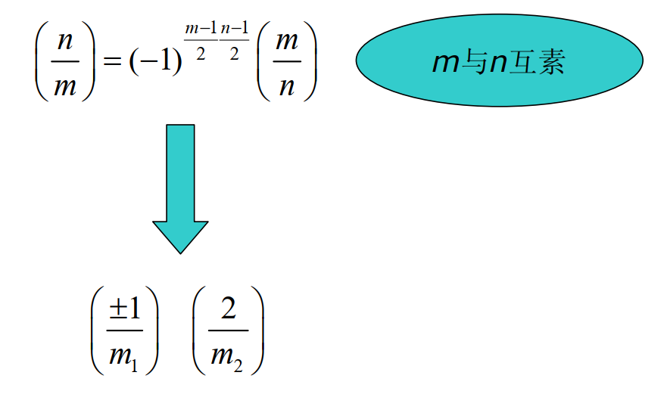
3.3 Jacobi符号
有限次除法和二次互反转化
Jacobi 符号不需要求解素因子的分解式

Slide 11
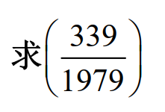
3.3 Jacobi符号
例 1
提示：1979是素数，可分别利用legendre符号和Jacobi符号进行求解

Slide 12
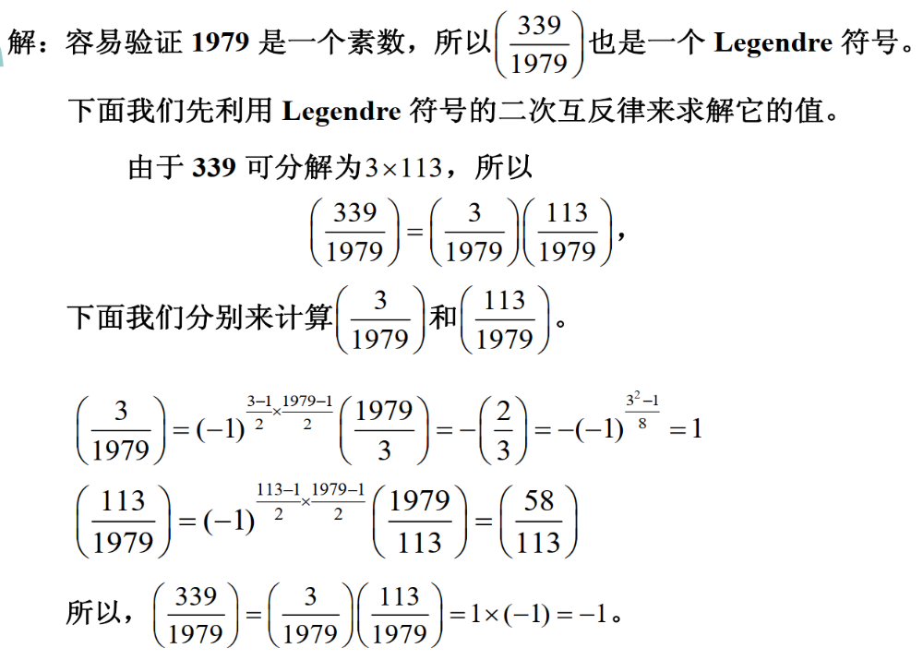
3.3 Jacobi符号
例 1

Slide 13
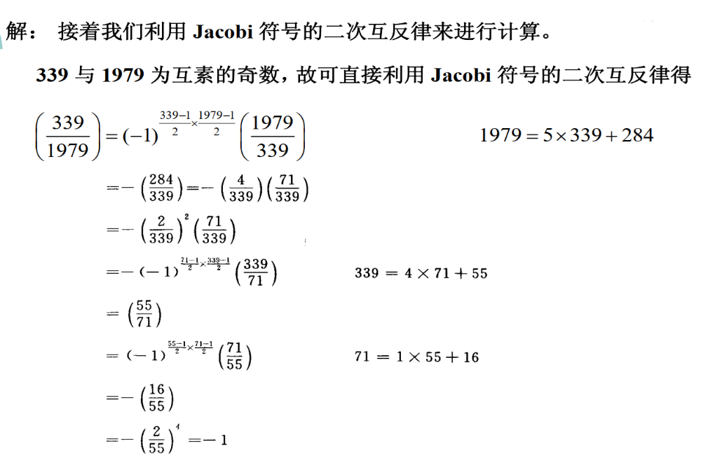
3.3 Jacobi符号
例 1

Slide 14
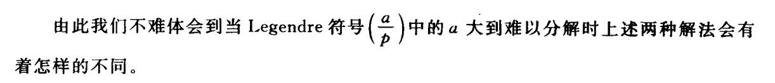
3.3 Jacobi符号
例 1

Slide 15
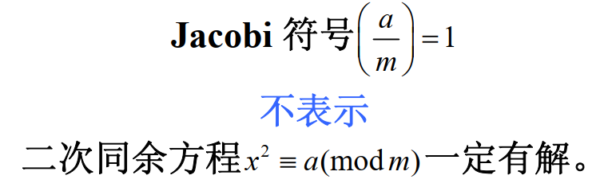
3.3 Jacobi符号
Jacobi 符号与 Legendre 符号具有本质差别：

Slide 16
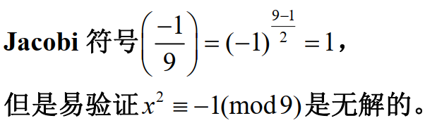
3.3 Jacobi符号
例 2：
对于 Jacobi 符号而言， 前面关于 Legendre 符号的 Guass 引理、Euler 判别条件均是不成立的。

Slide 17
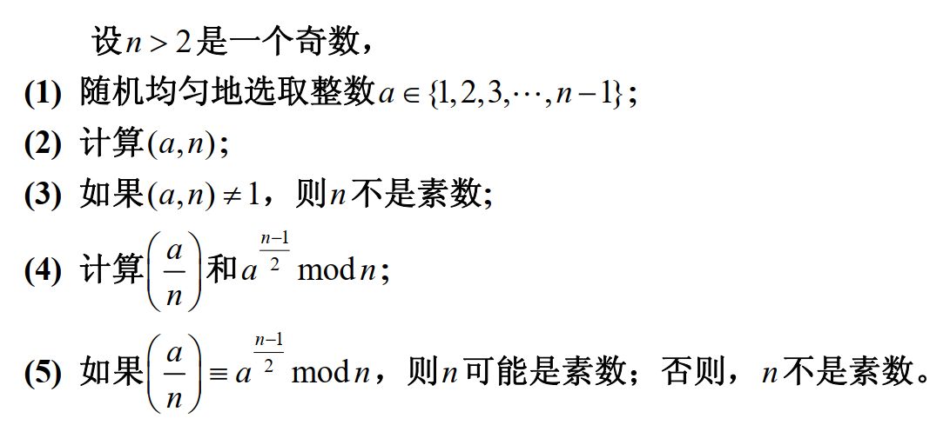
3.3 Jacobi符号
依据 Euler 判别法，我们给出一个素性检验的方法：
Solovay-Strassen 素性检验

Slide 18
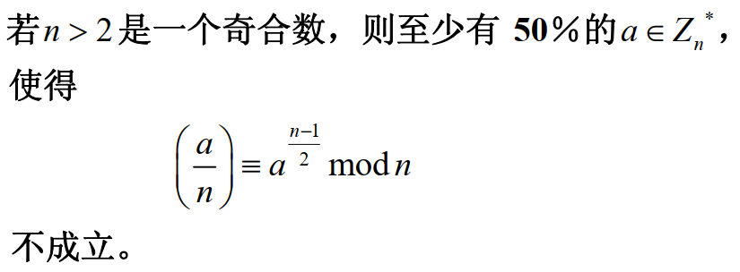
3.3 Jacobi符号
Solovay-Strassen 素性检验是一种概率方法，利用下面的定理知该算法判定 n 是素数的正确概率至少为 50％，出错的概率小于 50％。
定理3.3.5

Slide 19
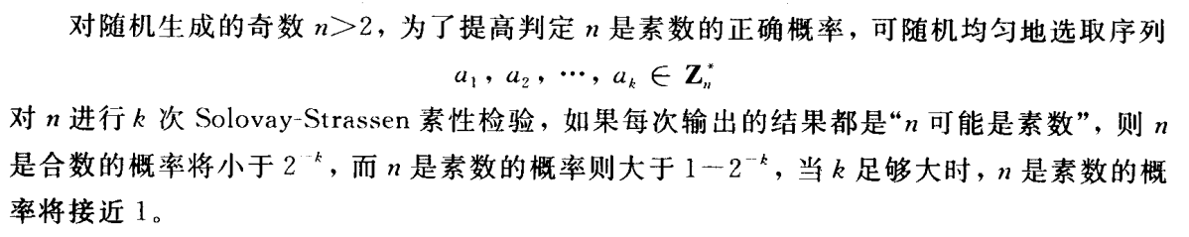
3.3 Jacobi符号

Slide 20
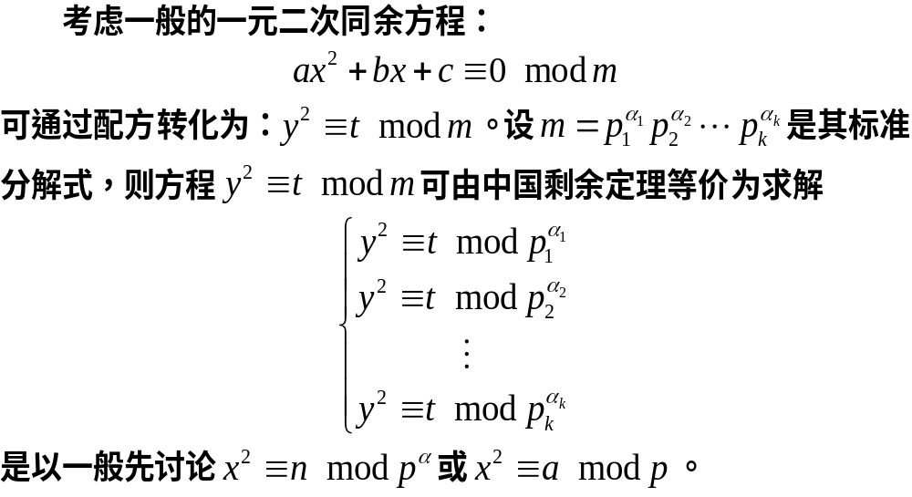
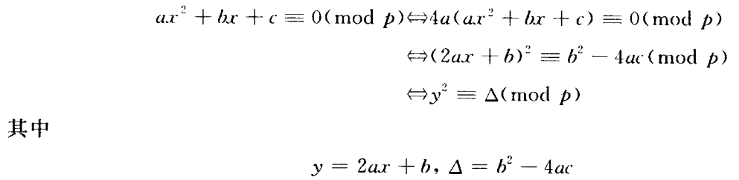
3.4 二次同余方程

Slide 21
练习
习题 1

Slide 22
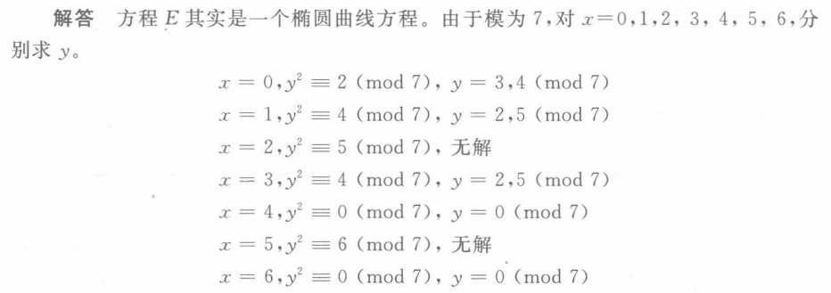
练习
习题 1

Slide 23
练习
习题 2

Slide 24
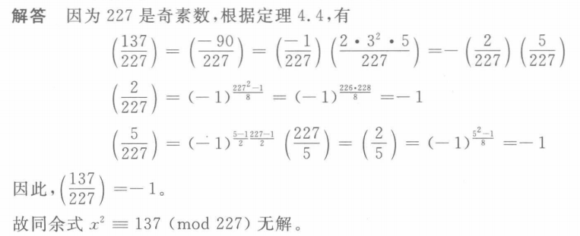
练习
习题 2

Slide 25

练习
习题 3

Slide 26
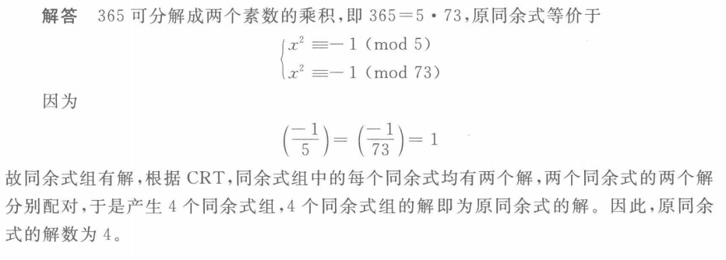
练习
习题 3

Slide 27
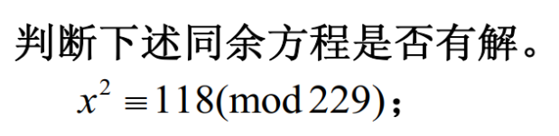
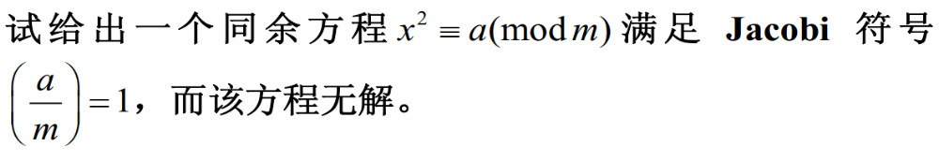
作业
  1.
  2.
  3. 编码实现legendre符号的计算

Slide 28
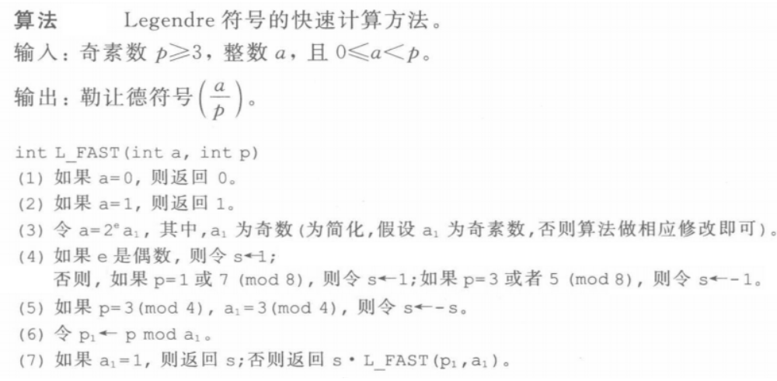
作业
  3. 编码实现legendre符号的计算

Slide 29

Thanks for your attention!
Q&A

